Slide 1
Thứ tư ngày 9 tháng 3 năm 2022
Tập đọc
Bài thơ về tiểu đội xe không kính
Phạm Tiến Duật

Slide 2
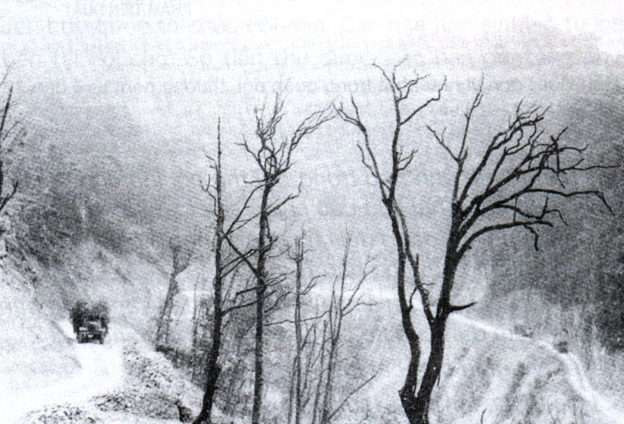
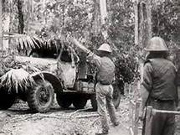
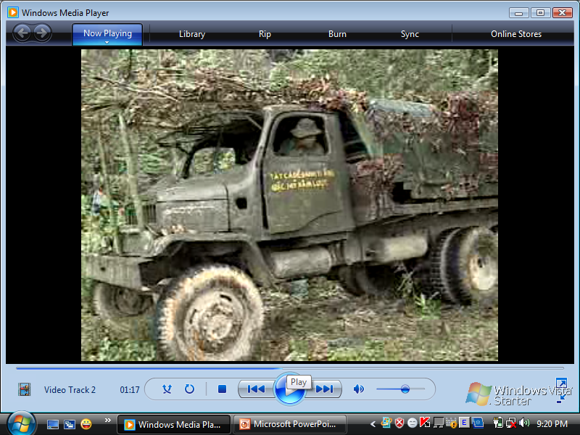

Slide 3
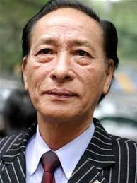
Phạm Tiến Duật đây là tên thật và cũng là bút danh, sinh ông sinh ngày 14-1-1941, mất năm 2007, quê ở Thanh Ba, Phú Thọ.

Slide 4
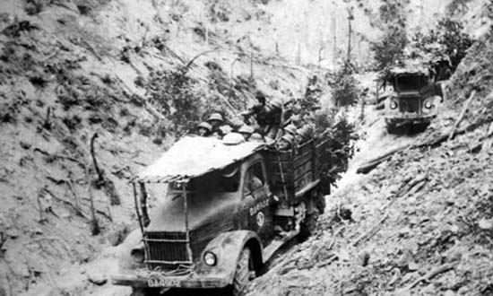
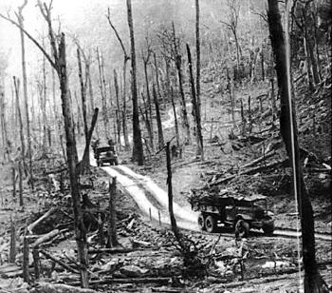
Bài thơ về tiểu đội xe không kính
Không có kính không phải vì xe không có kính Bom giật, bom rung, kính vỡ đi rồi Ung dung buồng lái ta ngồi, Nhìn đất nhìn trời, nhìn thẳng. Nhìn thấy gió vào xoa mắt đắng Thấy con đường chạy thẳng vào tim Thấy sao trời và đột ngột cánh chim Như sa, như ùa vào buồng lái. Không có kính, ừ thì ướt áo Mưa tuôn, mưa xối như ngoài trời Chưa cần thay, lái trăm cây số nữa Mưa ngừng, gió lùa khô mau thôi. Những chiếc xe từ trong bom rơi Ðã về đây họp thành tiểu đội Gặp bè bạn suốt dọc đường đi tới Bắt tay nhau qua cửa kính vỡ rồi.

Slide 5
Tập đọc
Bài thơ về tiểu đội xe không kính
Luyện đọc
* Từ khó:
Bom giật;
nhìn thẳng
gió vào xoa; ngoài trời

Slide 6
Tập đọc
Bài thơ về tiểu đội xe không kính
* Luyện đọc câu dài
Không có kính /không phải vì xe không có kính
Nhìn thấy gió / vào xoa mắt đắng
Thấy con đường /chạy thẳng vào tim.
Không có kính / ừ thì ướt áo
Mưa ngừng, gió lùa / mau khô thôi.

Slide 7
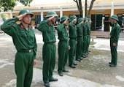
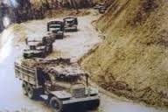
Tiểu đội: là đơn vị nhỏ nhất trong quân đội, thường gồm 6 đến 12 người
Một tiểu đội
Một tiểu đội xe

Slide 8
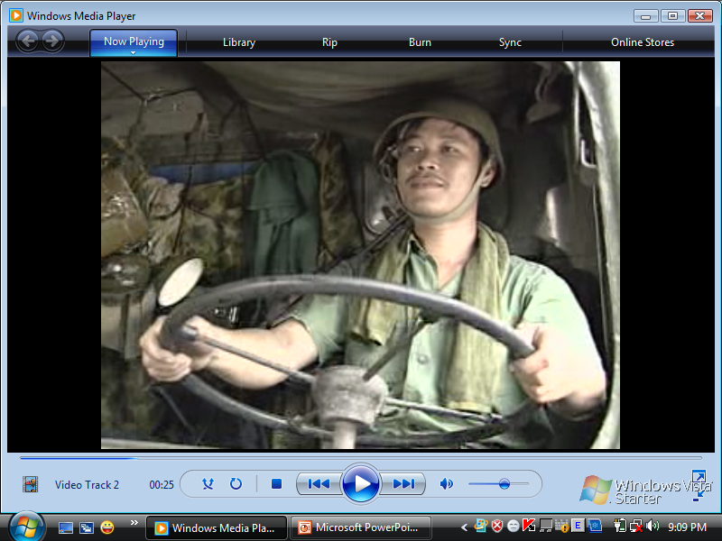
II. Tìm hiểu bài:
1. Những hình ảnh nào trong bài thơ nói lên tinh thần dũng cảm và lòng hăng hái của các chiến sĩ lái xe?

Slide 10
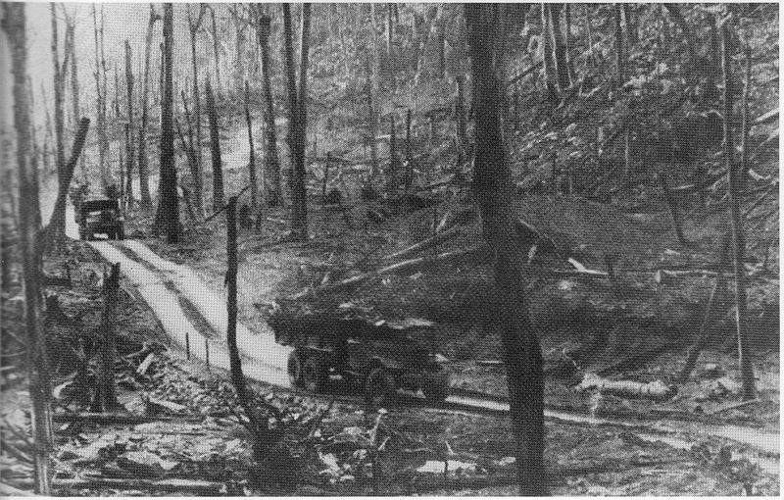
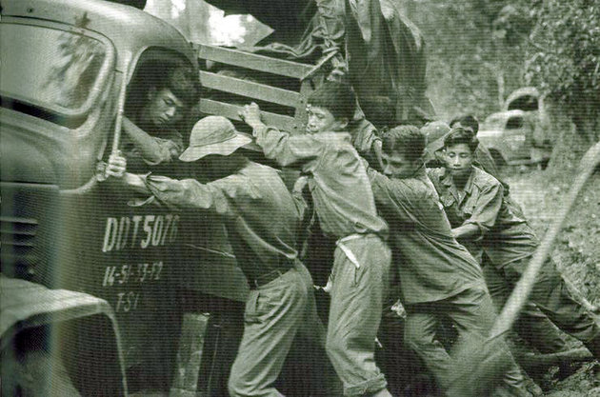
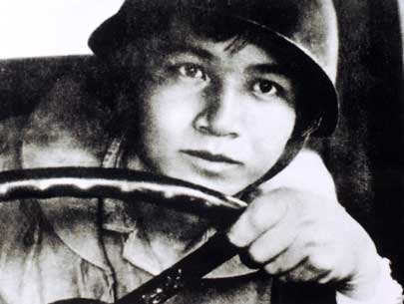

Slide 11
Tập đọc
Bài thơ về tiểu đội xe không kính
Câu hỏi 1 : Những hình ảnh nào trong bài thơ nói lên tinh thần dũng cảm và lòng hăng hái của các chiến sĩ lái xe ?
Bom giật, bom rung, kính vỡ đi rồi,
Ung dung buồng lái ta ngồi,
Nhìn đất, nhìn trời, nhìn thẳng;
Không có kính, ừ thì ướt áo,
Mưa tuôn, mưa xối như ngoài trời,
Chưa cần thay, lái trăm cây số nữa…

Slide 12
Tập đọc
Bài thơ về tiểu đội xe không kính
Câu hỏi 2: Tình đồng chí đồng đội của các chiến sĩ được thể hiện trong những câu thơ nào?
Gặp bè bạn suốt dọc đường đi tới
Bắt tay nhau qua cửa kính vỡ rồi .

Slide 13
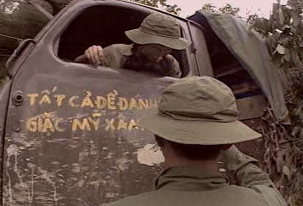
Hình ảnh các chiến sĩ gặp nhau trên đường ra trận

Slide 15
Hình ảnh chiếc xe ô tô của bộ đội ta trong thời kì chiến tranh chống đế quốc Mỹ xâm lược.

Slide 16
Tập đọc
Bài thơ về tiểu đội xe không kính
Câu hỏi 3: Hình ảnh những chiếc xe không có kính vẫn băng băng ra trận giữa bom đạn của kẻ thù gợi cho em những cảm nghĩ gì? (xem tranh )

Slide 17
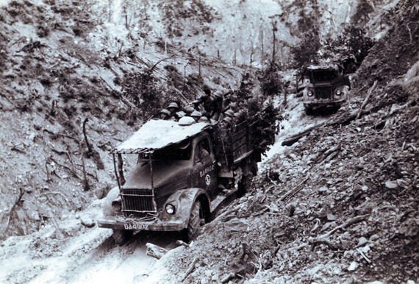
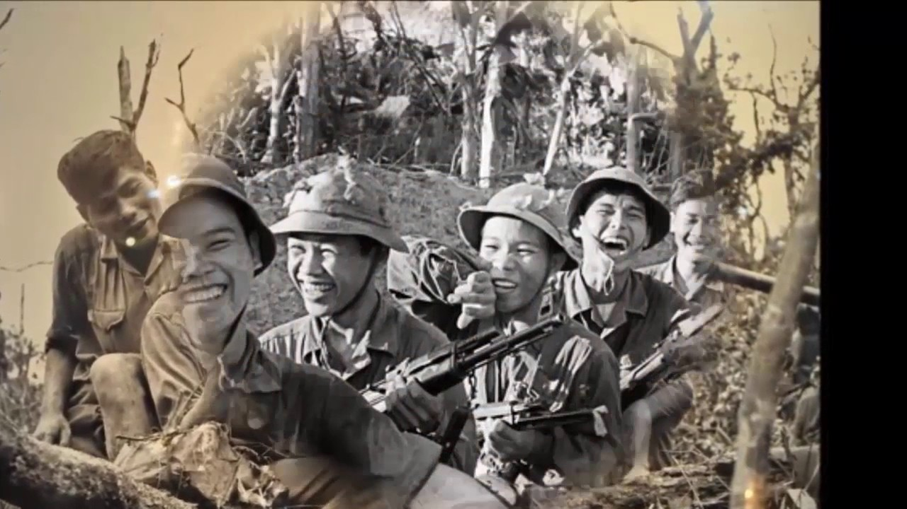

Slide 18
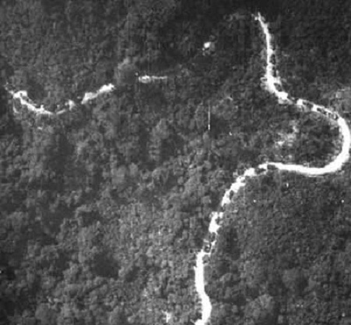

Slide 19
Tập đọc
Bài thơ về tiểu đội xe không kính
Câu hỏi 3: Hình ảnh những chiếc xe không có kính vẫn băng băng ra trận giữa bom đạn của kẻ thù gợi cho em những cảm nghĩ gì?
Các chú bộ đội lái xe rất vất vả, rất dũng cảm, lạc quan, yêu đời, coi thường khó khăn, bất chấp đạn bom của kẻ thù…

Slide 20
Tập đọc
Bài thơ về tiểu đội xe không kính
Câu hỏi 4: Nêu ý nghĩa bài thơ?
Bài thơ ca ngợi tinh thần dũng cảm, lạc quan của các chiến sĩ lái xe trong kháng chiến chống Mĩ cứu nước.

Slide 21
Luyện đọc lại
Không có kính / không phải vì xe không có kính
Bom giật, bom rung, kính vỡ đi rồi
Ung dung buồng lái ta ngồi
Nhìn đất, nhìn trời, nhìn thẳng.
Không có kính ừ / thì ướt áo
Mưa tuôn, mưa xối như ngoài trời
Chưa cần thay, lái trăm cây số nữa
Mưa ngừng, gió lùa / mau khô thôi.

Slide 22
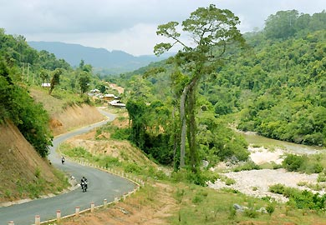
ĐƯỜNG TRƯỜNG SƠN NGÀY NAY

Slide 23
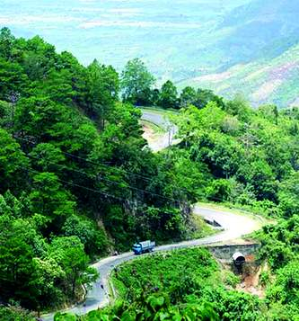
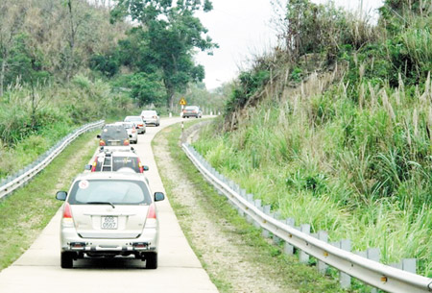

Slide 24
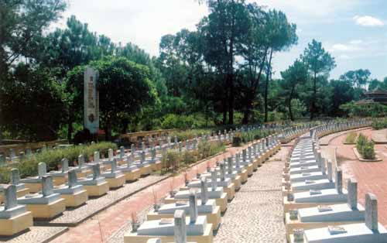
NGHĨA TRANG TRƯỜNG SƠN

Slide 25
Tập đọc
Bài thơ về tiểu đội xe không kính
Nội dung: Bài thơ ca ngợi tinh thần dũng cảm, lạc quan của các chiến sĩ lái xe trong kháng chiến chống Mĩ cứu nước.

Slide 26
Dặn dò
Luyện đọc bài
Chuẩn bị bài : Tuần 26

Slide 27
CHÀO TẠM BIỆT CÁC EM!

